Slide 2
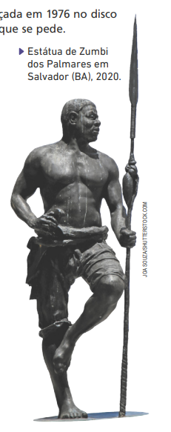
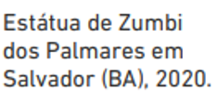
Escravidão africana
• Escravização de africanos e capitalismo
• Outras formas de escravidão
• O cotidiano dos escravizados
• A resistência dos africanos

Slide 3
Escravização de africanos e capitalismo
A escravidão (por dívidas, delitos e guerra, por exemplo) existia na África antes da chegada dos europeus.
No século XV, os europeus passaram a comprar escravos africanos. O tráfico de escravos se tornou a base da economia mercantil.
Diferentemente de escravidões anteriores, a escravidão moderna tornava o escravo uma mercadoria e explorava um grupo étnico específico.
Milhões de pessoas foram trazidas da África como escravos para o trabalho na agricultura na América.
Os escravizados eram comprados a preços baixos e vendidos na América com grandes lucros para os traficantes.

Slide 4
Outras escravidões
A escravidão existia na África antes da chegada dos europeus.
A escravização não era considerada essencial ao funcionamento da sociedade.
Escravos não eram comprados e vendidos como forma de obtenção de lucros.
Roubo, assassinato e endividamento eram motivos para a escravidão na África, mas escravizar os vencidos na guerra era a forma mais comum.

Slide 5
O navio negreiro
Navio negreiro (também chamado “tumbeiro”) era o nome da embarcação que trazia os negros escravizados da África para a América, em condições bastante precárias.
A travessia para a América durava em média 40 dias, a depender do porto de desembarque e das condições de tempo.
Por causa das más condições, em geral morriam no mínimo 10% e até 50% dos transportados. Estima-se que os traficantes tenham trazido 12 milhões de escravizados para a América, 5 milhões dos quais para o Brasil.

Slide 6
O cotidiano dos escravizados
Na colônia portuguesa, os escravizados eram geralmente desembarcados no Recife, em Salvador ou no Rio de Janeiro.
Trabalhavam cerca de 18 horas, em geral na agricultura. Serviam também em trabalhos domésticos e como animais de carga. A partir do século XVIII foram utilizados na mineração.
Moravam precariamente nas senzalas, amontoados e sem privacidade.
Eram frequentemente presos a correntes e castigados com chicote e amarrados ao pelourinho.
Os escravos de ganho eram os que possuíam habilidades como barbeiros, sapateiros, vendedor ambulante. Ficavam com parte dos ganhos desse trabalho e alguns conseguiam comprar sua liberdade.

Slide 7
Violência e resistência
Violência contra os escravizados
A viagem da África à América era feita em condições subumanas. Com pouca água e comida, boa parte dos transportados morria.
Na colônia, moravam e se alimentavam precariamente, trabalhavam sem descanso e eram frequentemente punidos com castigos físicos.
Resistência à escravidão
Os negros sempre resistiram à escravidão: recusar-se ao trabalho, destruir máquinas e incendiar plantações eram algumas formas de resistência.
Preservar costumes e tradições era outra forma de recusar-se à escravidão.
Os revoltosos organizaram também rebeliões, fugas e quilombos.

Slide 8
Quilombos
Aldeias formadas em locais de difícil acesso por escravizados fugidos, onde os quilombolas viviam de acordo com as tradições africanas.
O maior quilombo foi o dos Palmares, que chegou a ter entre 20 mil e 30 mil quilombolas. Durou cerca de 100 anos e foi destruído no final do século XVII. Situava-se entre os estados de Pernambuco e Alagoas. Um de seus líderes foi Ganga-Zumba.
Ambrósio foi outro importante quilombo. Localizava-se em Minas Gerais e chegou a abrigar 10 mil quilombolas.
A maior parte dos quilombos tinha de menos de 100 integrantes. Atualmente, há no Brasil diversas comunidades remanescentes dos quilombos.

Slide 9
Zumbi ontem e hoje
Dia 20 de novembro é o Dia Nacional da Consciência Negra. Zumbi é o símbolo da luta dos negros contra a opressão, o preconceito e a discriminação em diversas esferas da sociedade.
Na educação
A população negra é maior no Brasil que a branca, mas há menos negros nas escolas e universidades.
No trabalho
Os brancos recebem quase o dobro que o negros exercendo as mesmas funções.
No dia a dia
São muito frequentes as situações de discriminação contra os negros pela cor da pele e o tipo de cabelo, por exemplo.

Slide 10
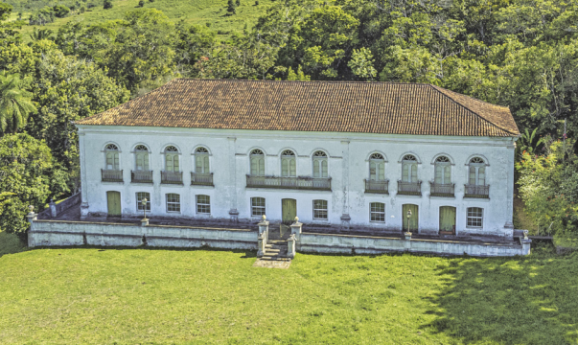
A sociedade açucareira
• O interesse dos portugueses pelo açúcar
• A sociedade açucareira
• O colonizador holandês
Casa-grande do Engenho Moreno, em Engenho Moreno (PE), 2021.

Slide 11
O açúcar
O açúcar tinhas grande valor comercial na Europa. Os colonos portugueses tinham experiência em sua produção.
No Brasil, o açúcar foi produzido nos engenhos em fazendas monocultoras, com mão de obra escravizada. Era destinado às exportação.
O clima e o solo propício para o cultivo da cana para a produção do açúcar era o da faixa litorânea do sul da Bahia até a Paraíba, na chamada Zona da Mata açucareira.

Slide 12
O engenho
Engenho inicialmente era a casa onde o açúcar era fabricado. Depois passou a designar toda a estrutura da fazenda produtora de açúcar.
Nele vivia seu proprietário, o senhor de engenho, e sua família, pequenos proprietários, trabalhadores escravizados e livres.
Um engenho era constituído de casa grande, senzala, capela, área de plantação da cana, pomar, moradias, moenda e outras edificações. Abrigava entre 50 e 150 escravizados.

Slide 13
A sociedade do engenho
A casa grande era o centro do poder na sociedade do açúcar.
O senhor de engenho controlava sua propriedade e a vida política da região.
Influenciava o poder público, exercendo cargos nas câmaras municipais, e favorecendo-se dos serviços públicos.
À esposa do senhor de engenho cabia a supervisão dos serviços domésticos e a educação dos filhos.

Slide 14
A fabricação do açúcar
. A cana-de-açúcar era transportada em carros de boi das lavouras até a casa de engenho. Lá, os feixes de cana eram levados para a moenda, onde se produzia o caldo
O caldo (garapa) era fervido nas fornalhas para engrossar e se transformar no melado. Os escravizados não podiam parar de mexê-lo, tarefa que os expunha durante horas seguidas ao calor das fornalhas
O melado era despejado em cones de argila para esfriar e se condensar. Depois, era levado à casa de purgar, etapa que o cristalizava e branqueava.
Os pedaços endurecidos, chamados pães de açúcar, eram quebrados em grãos e armazenados em caixotes. Depois, eram transportados por tropas de mulas até o litoral para serem enviados à Europa.

Slide 15
Os holandeses na colônia
A União Ibérica (Portugal e Espanha), que controlava a colônia a partir de 1580, proibiu os holandeses de negociar açúcar no território.
Para não perder sua principal fonte de renda, o açúcar, os holandeses, por meio da Companhia das Índias Ocidentais, passaram a controlar a produção açucareira do nordeste brasileiro.
Depois os holandeses dominaram diversas regiões produtoras de açúcar.
O nobre Mauricio de Nassau passou a administrar a região dominada pelos holandeses, que eles passaram a chamar de Nova Holanda.

Slide 16
Recife, a cidade de Nassau
• Em 1637, a Companhia das Índias Ocidentais enviou à América o nobre holandês João Maurício de Nassau-Siegen (1604-1679) para administrar toda a região açucareira dominada pela Holanda, a chamada Nova Holanda.
• A administração de Nassau buscou recuperar a economia local, prejudicada pelas guerras de conquista da região entre a União Ibérica e os holandeses.
• Nassau emprestou dinheiro aos senhores de engenho, fiscalizou o fornecimento de mão de obra escravizada, estabeleceu leis, nomeou juízes e funcionários para a administração, garantiu liberdade de culto aos judeus e católicos, além de igualdade de direitos a todos os moradores livres, holandeses ou portugueses.
• A paisagem do Recife foi transformada pelo governo de Nassau, com a reestruturação de ruas, construção de canais, pontes, palácios, museus, zoológicos e um observatório astronômico. Nassau também patrocinou a vinda de estudiosos, artistas e cientistas para a região.

Slide 17
Guerra dos Mascates
1. Entre os séculos XVI e XVIII, a capitania de Pernambuco foi a maior produtora de açúcar da colônia, e Olinda, sua sede, uma das vilas mais ricas da região.
2. Para os olindenses, a elevação de Recife a vila, representava não só a perda do controle da capitania, mas também a possibilidade de serem controlados pelos “mascates”.
3. Os olindenses invadiram Recife, depuseram o governador, exigiram o perdão das dívidas e a anulação dos atos do rei.
1. Com as reformas feitas por Nassau, Recife passou de povoado dependente de Olinda a cidade urbanizada e grande centro comercial.
2. Os comerciantes de Recife passaram a reivindicar, junto ao governo português, que Recife deixasse de ser um povoado e se transformasse em uma vila. Os comerciantes portugueses de Recife eram chamados pelos olindenses de “mascates”, pois o comércio era considerado atividade menor. Em 1709, o rei dom João V elevou Recife a vila.
3. Os recifenses revidaram o ataque dos olindenses.
Iniciava-se o conflito conhecido como Guerra dos Mascates. No final de 1711, os recifenses venceram a guerra, Recife tornou-se vila e, futuramente, a capital de Pernambuco.

